Slide 1
와이즈만 Python 1-4 교시

Slide 2
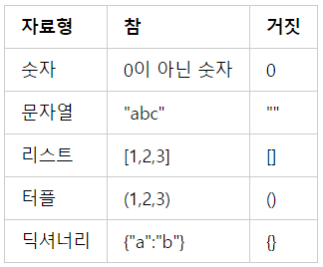
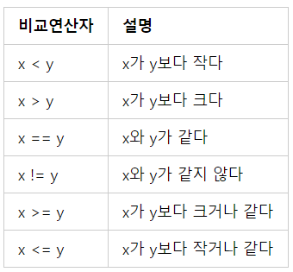
1. 조건문과 반복문 사용하기
조건문
"조건문"이란 참과 거짓을 판단하는 문장을 말한다. 자료형의 참과 거짓에 대해서 몇 가지만 다시 살펴보면 다음과 같은 것들이 있다.
조건 비교연산자
조건이 참인지 거짓인지 판단할 때 자료형보다는 비교연산자(<, >, ==, !=, >=, <=)를 쓰는 경우가 훨씬 많다.

Slide 3
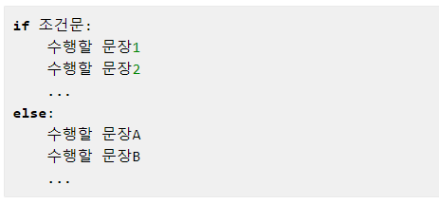
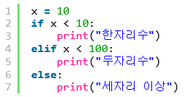
2. If 문
If문
파이썬에서 조건문을 사용하기 위하여 if 문을 사용한다. if 키워드 다음에 조건식을 적게 되고, 조건식 다음에 콜론(:) 을 써서 if 조건식 끝을 표현한다.
if 문 조건식이 참이 아닐 때, 다음 if 문을 체크하기 위해서 elif 문을 사용할 수 있고, 모든 if 문이 거짓일 때 else 문 블럭을 실행할 수 있다. 아래 예제는 if...elif...else 를 모두 사용한 예이다. 파이썬에는 다른 언어에 있는 switch 문이 존재하지 않으므로, switch 문 기능은 if...elif...elif... 문으로 수행한다.

Slide 4
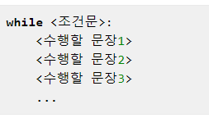
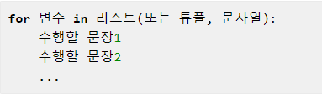
3. 반복문
파이썬에서 반복되는 루프를 만들기 위해 while 문이나 for 문을 사용할 수 있다.
While문
while문은 while 키워드 다음의 조건식이 참일 경우 계속 while 안의 블력을 실행한다.
For문
파이썬의 직관적인 특징을 가장 잘 대변해 주는 것이 바로 이 for문이다. while문과 비슷한 반복문인 for문은 매우 유용하고 문장 구조가 한눈에 쏙 들어온다는 장점이 있다

Slide 5
4. Turtle 모듈을 사용해 보자.
turtle 모듈은 커서(거북이)가 이동하며 그림을 그릴수 있게 해주는 모듈입니다.
지금 까지 배운 함수와 리스트 등을 이용해서 재미 있는 그림을 그려 보세요.
Turtle 모듈은 다양한 메소드를 지원 합니다.

Slide 6
4. 거북이모듈로 그림 그리기 (실습)
목표:
거북이로 간단한 사각형을 만들어보자.
거북이로 간단한 동그라미를 그려보자.
이름을 그려보자.
거북이로 태극문양을 그려보자.

Slide 7
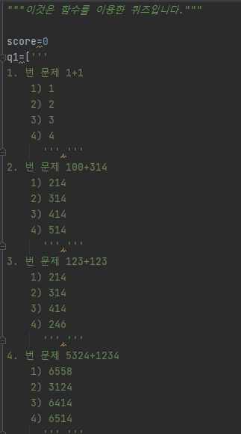
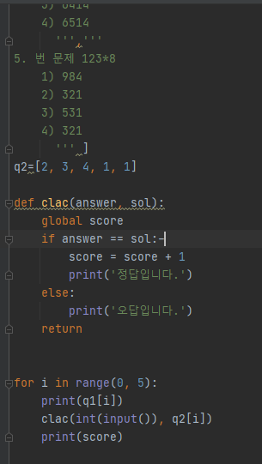
5. 퀴즈 프로그램 만들기 (실습)
목표:
리스트 변수를 만들어서 문제를 넣는다.
리스트 변수를 만들어서 답을 넣는다.
답이 맞는지 확인하는 함수를 만든다.

